Slide 1
«Мы с природой дружим, мусор нам не нужен!»
Экологический проект:
Выполнила: Федотова Т.Ф. воспитатель МБДОУ д/сад «Тополёк»

Slide 2
1.Актуальность проекта
2.Цели и задачи
3.Проблема
4.Этапы реализации
5.Ожидаемые результаты
6. Заключение
7.Приложение

Slide 3
Тип проекта: информационно – исследовательский Участники проекта: дети – педагоги – родители По количеству участников: коллективный. По продолжительности реализации проекта: краткосрочный.
ПАСПОРТ ПРОЕКТА:

Slide 4
Актуальность проблемы:
Дошкольный возраст самоценный этап в развитии экологической
Культуры личности. В этом возрасте ребёнок начинает выделять себя из окружающей среды, развивается эмоционально-ценностное отношение к окружающему, формируются основы нравственно-экологических позиций личности. Эколого-социальная ситуация сегодняшнего дня выдвигает перед специалистами дошкольного образования задачу поиска универсальных средств экологического воспитания в современных условиях. Одним из таких средств, на наш взгляд, может быть экологический проект, одной из немногих технологий, выводящий педагога за стены детского сада в окружающий мир и социальную действительность. Ежедневно во время прогулки дошкольники принимают участие в уборке территории своего участка и каждый раз у них возникают вопросы: откуда берется столько мусора? Куда отвозят мусор? и т.д. Чтобы ответить на эти недетские вопросы и попытаться решить “мусорную проблему”, мы разработали проект «Мы с природой дружим, мусор нам не нужен!».

Slide 5
Цель проекта:
Сформировать у детей знания о разнообразных видах деятельности по защите природы. (В процессе углубления и расширения знаний у детей о бытовых отходах и их свойствах формировать экологическую культуру и бережное отношение к природе).
Задачи проекта:
Дать детям представление о видах бытовых отходов и их свойствах.
Дать детям представления об опасности бытовых отходов в жизни человека и живых организмов.
Уточнить представления у детей об основных источниках загрязнения земли, воды, воздуха, его последствиях, мероприятиях по предотвращению загрязнения.
Найти способы использования вторичных ресурсов бросового материала.
Воспитывать экологическую культуру.
Проблема: Проблема мусора – одна из самых актуальных проблем современности. Она касается любого из нас. Свалки и другие скопления мусора являются серьёзным источником экологической опасности. В решении данной проблемы большую роль играет формирование экологического грамотного поведения у наших воспитанников – дошкольников, в том числе и их родителей.

Slide 6
Этапы реализации проекта:
1этап – подготовительный.
• изучение методической и художественной литературы по теме проекта;
• формирование проблемных вопросов;
• планирование совместной деятельности;
• создание условий для реализации проекта.
2 этап – организационный.
НОД
Беседы
Наблюдение
Экспериментирование
Чтение
Игровая деятельность
Художественное творчество
Труд
Работа с родителями
3 этап – практическая деятельность.
•Разработать папку передвижку ,консультацию для родителей «Жалобная книга природы»
• участие детей и родителей в фотовыставке «Наши добрые дела!».
•создание презентации «Мы с природой дружим, мусор нам не нужен!».

Slide 7
4. Ожидаемые результаты
- непосредственное участие родителей и детей в организации различных экологических мероприятий
- повышение уровня знаний у родителей и детей об экологии родного края, охране природы
- благоустройство и украшение участка в детском саду с использованием «бытовых отходов»
- привлечение родителей к посильному участию в деле экологического воспитания детей
- осознание детьми и взрослыми значимости охраны природы, экологически целесообразного поведения в окружающей среде, не засорять ее.
Заключение
В результате реализации нашего проекта произошло осознание детьми значимости охраны природы, что нельзя мусорить бездумно. У детей сформировались знания о значимости охраны природы, экологически целесообразного поведения в окружающей среде, не засорять ее. Результатом данного проекта является повышение уровня знаний у детей и родителей об экологии родного края, охране природы.

Slide 8
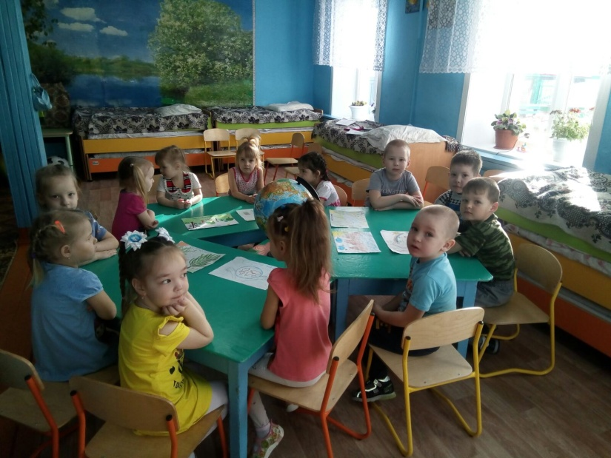
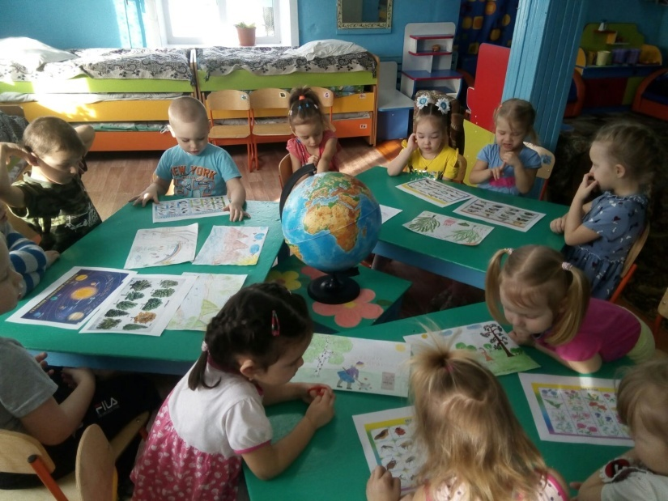
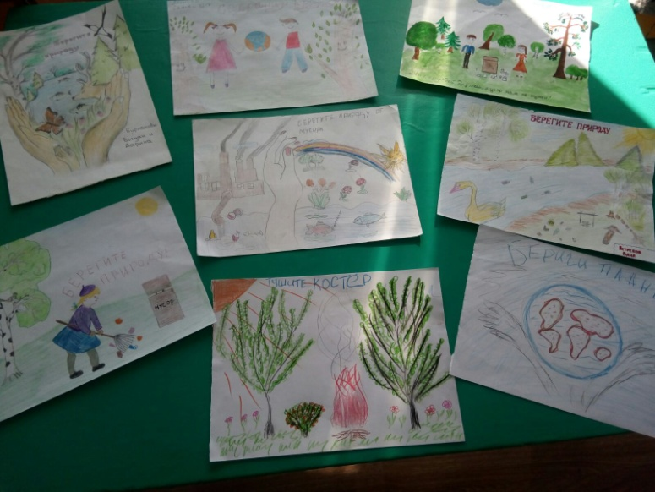
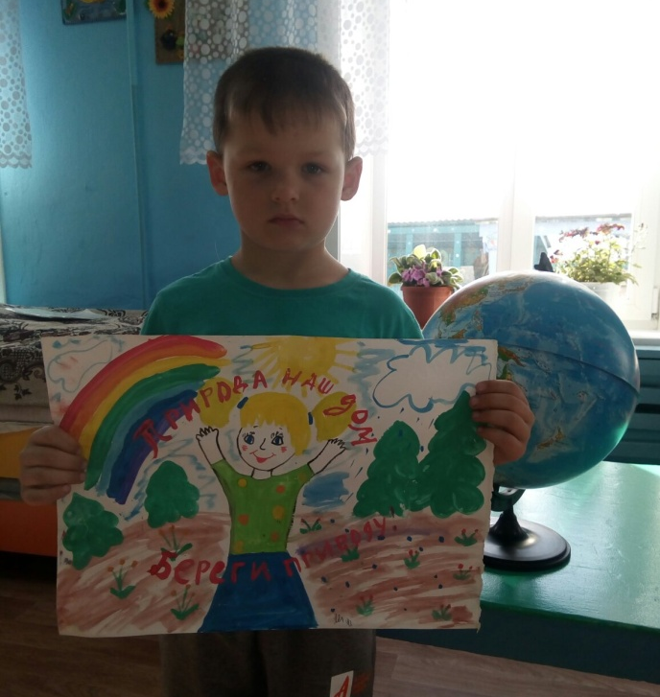
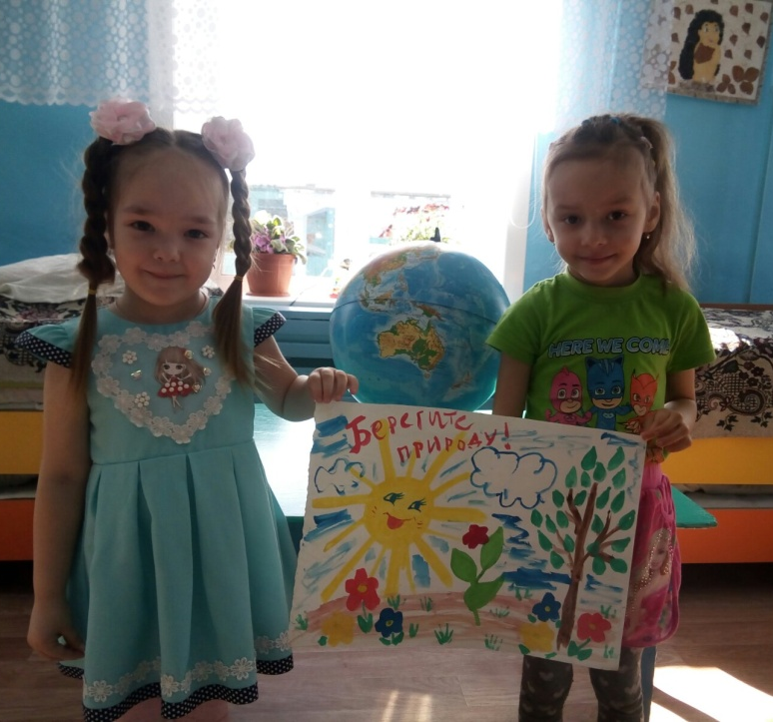

Slide 9
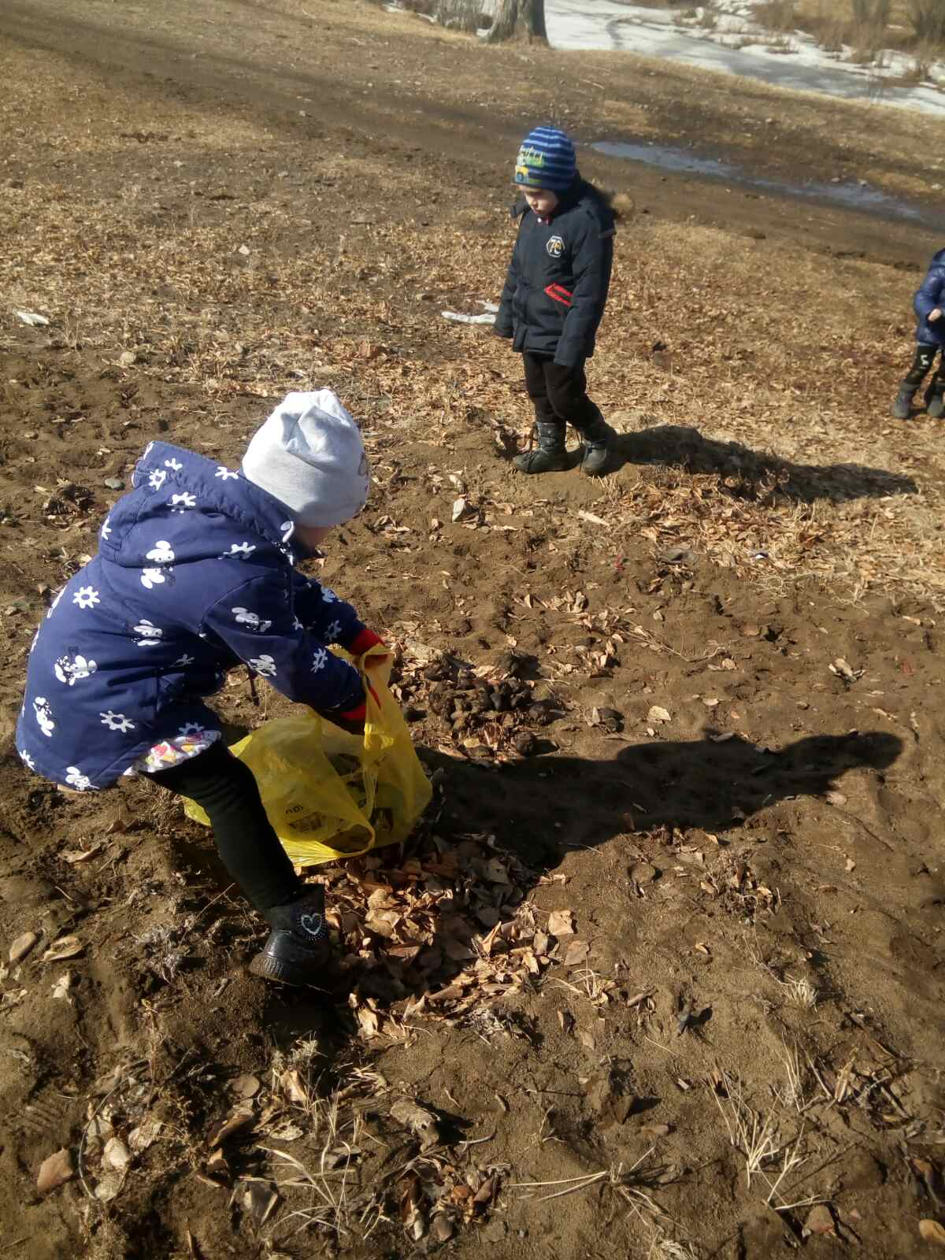
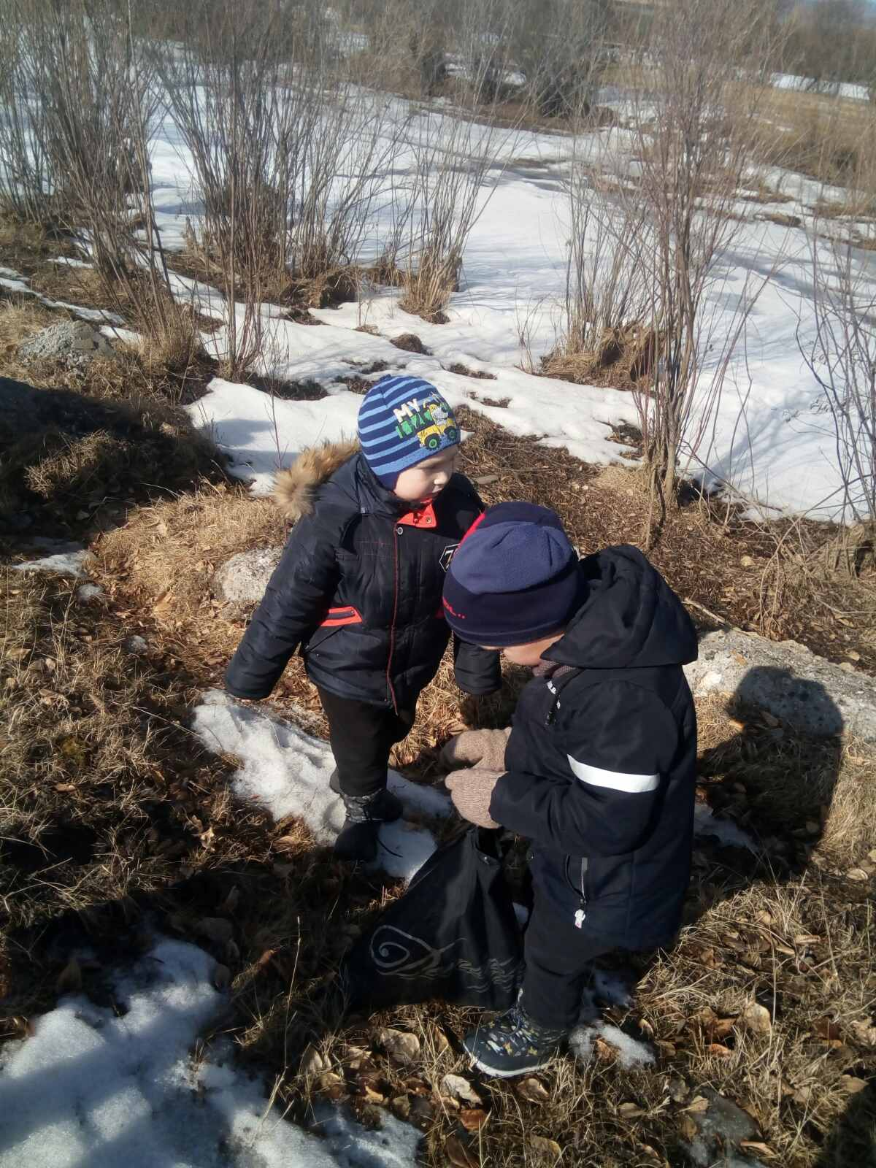
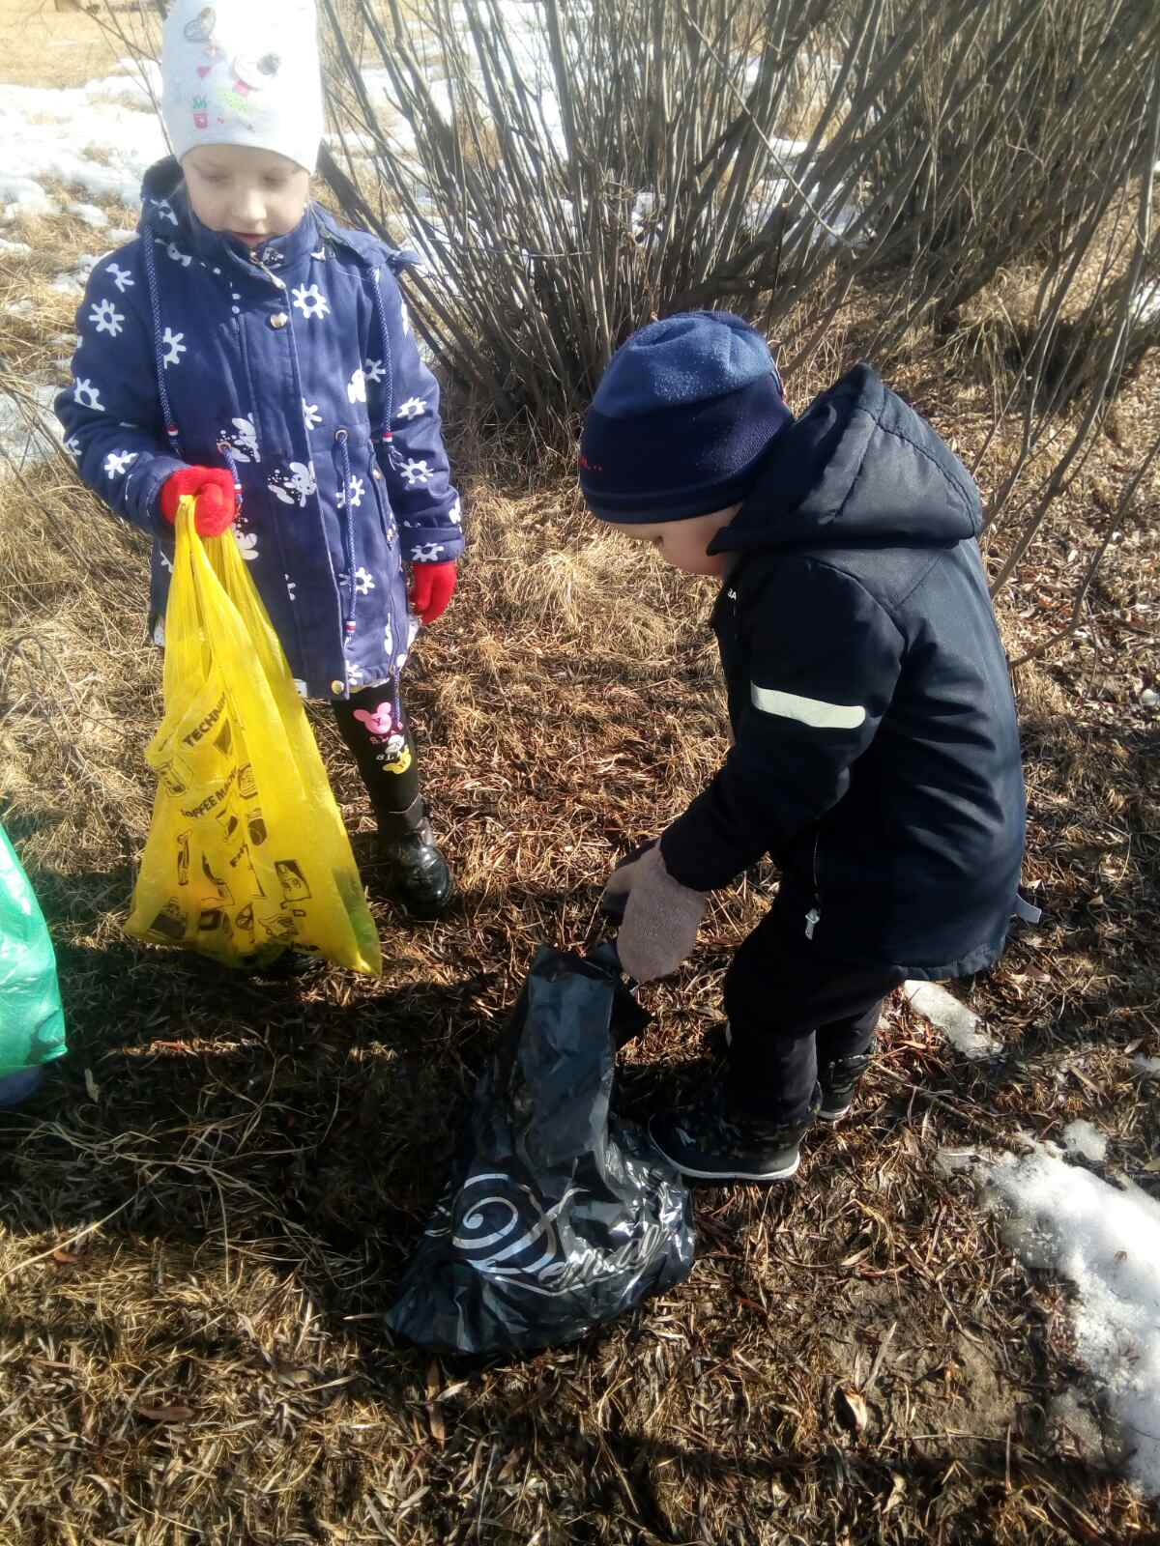
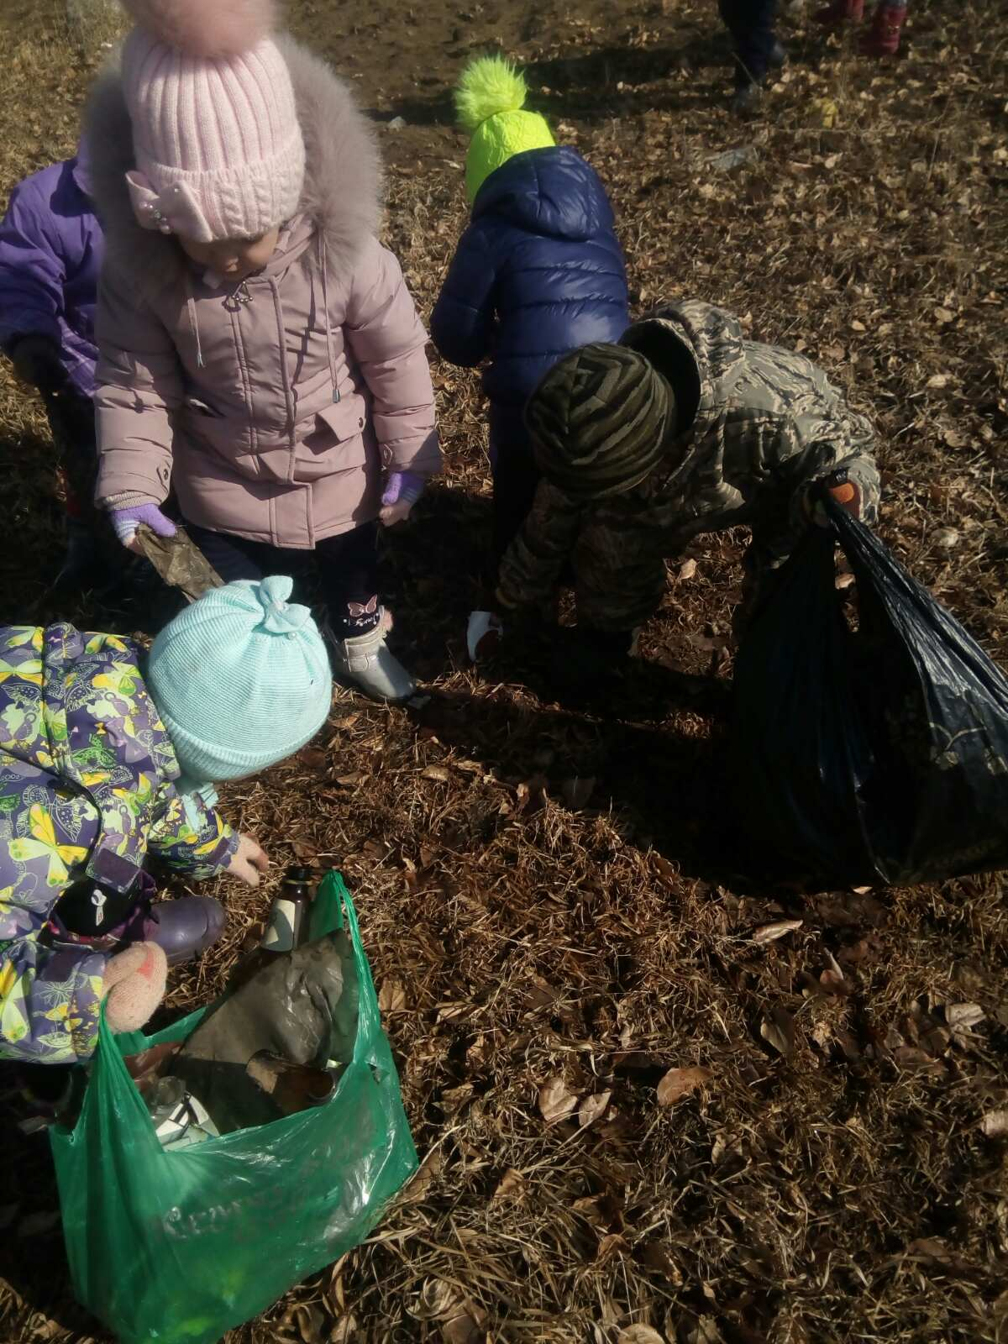
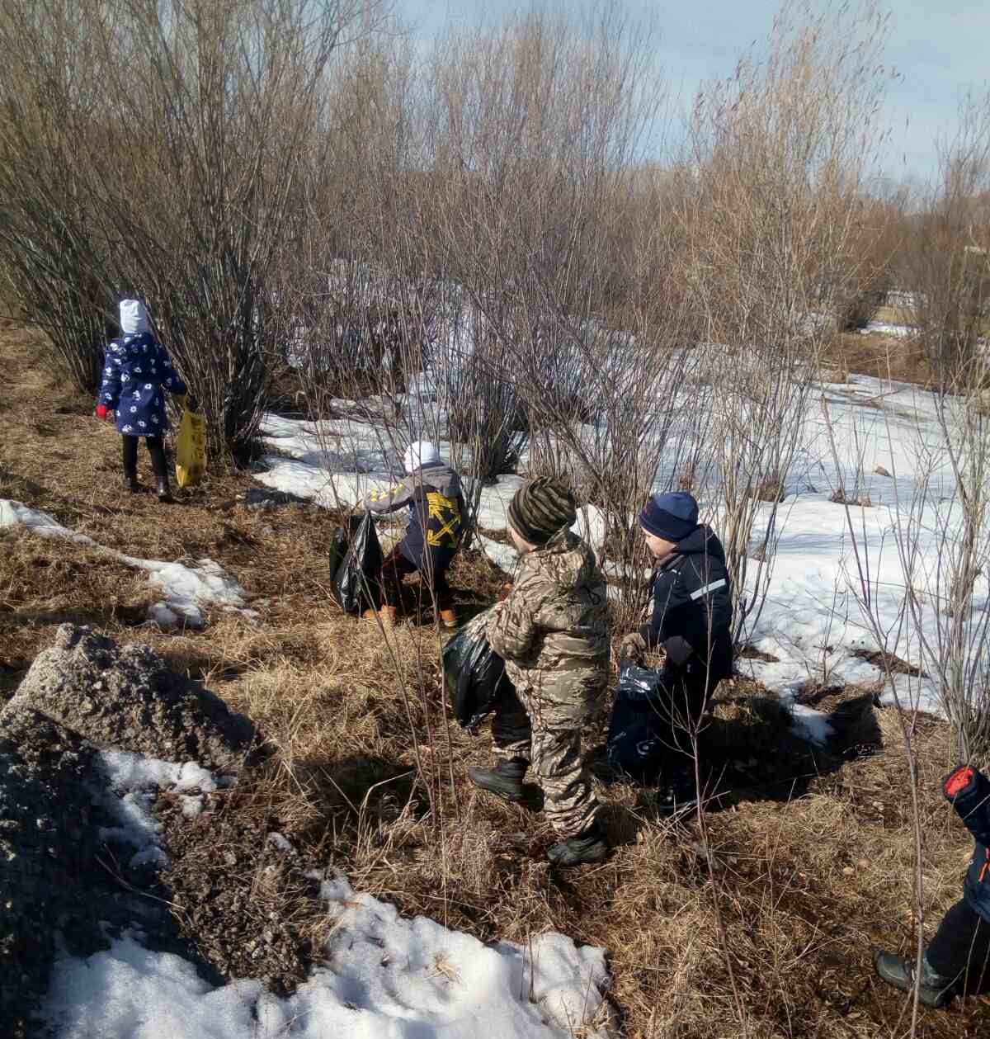

Slide 10
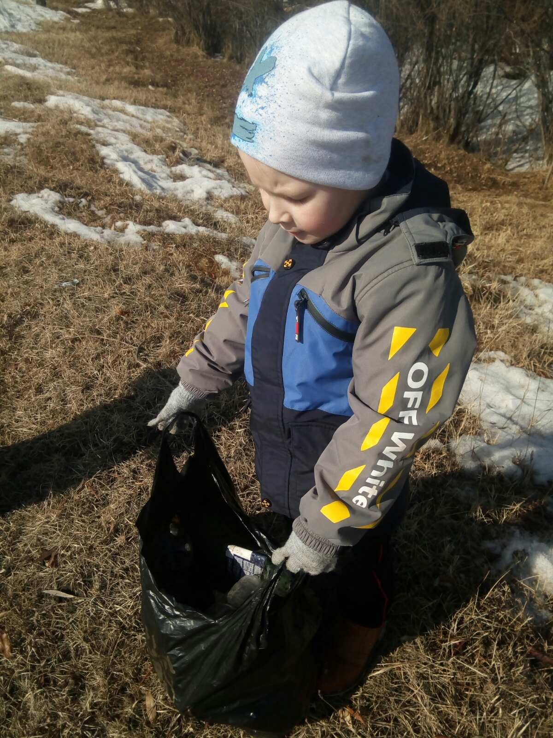
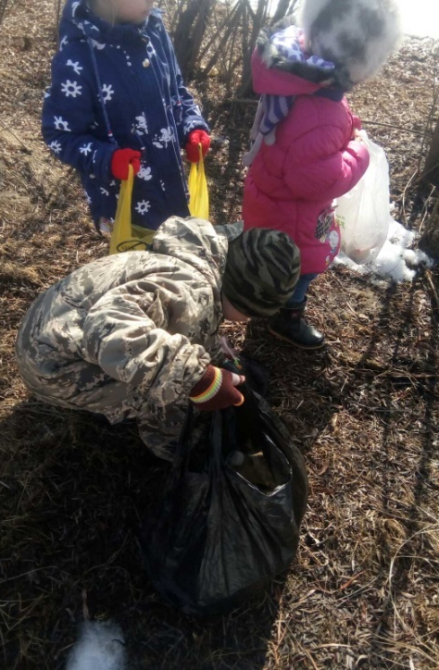
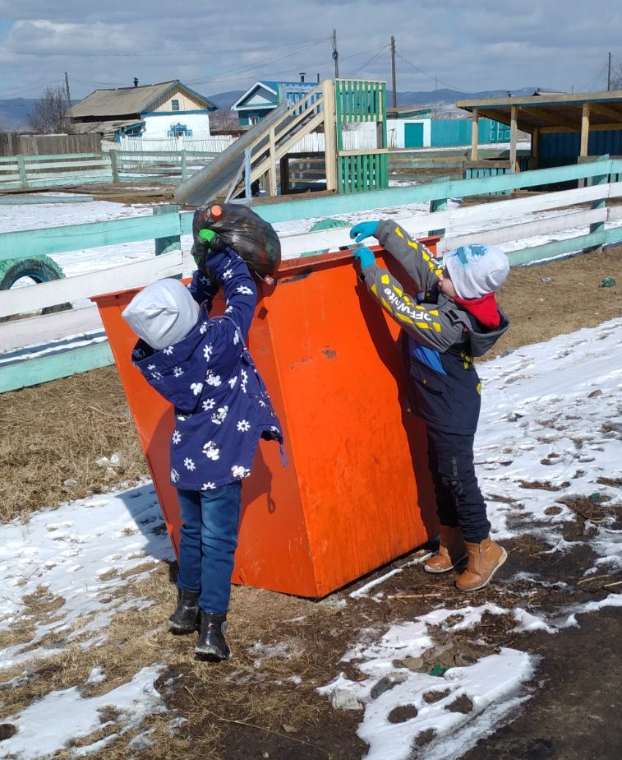

Slide 11
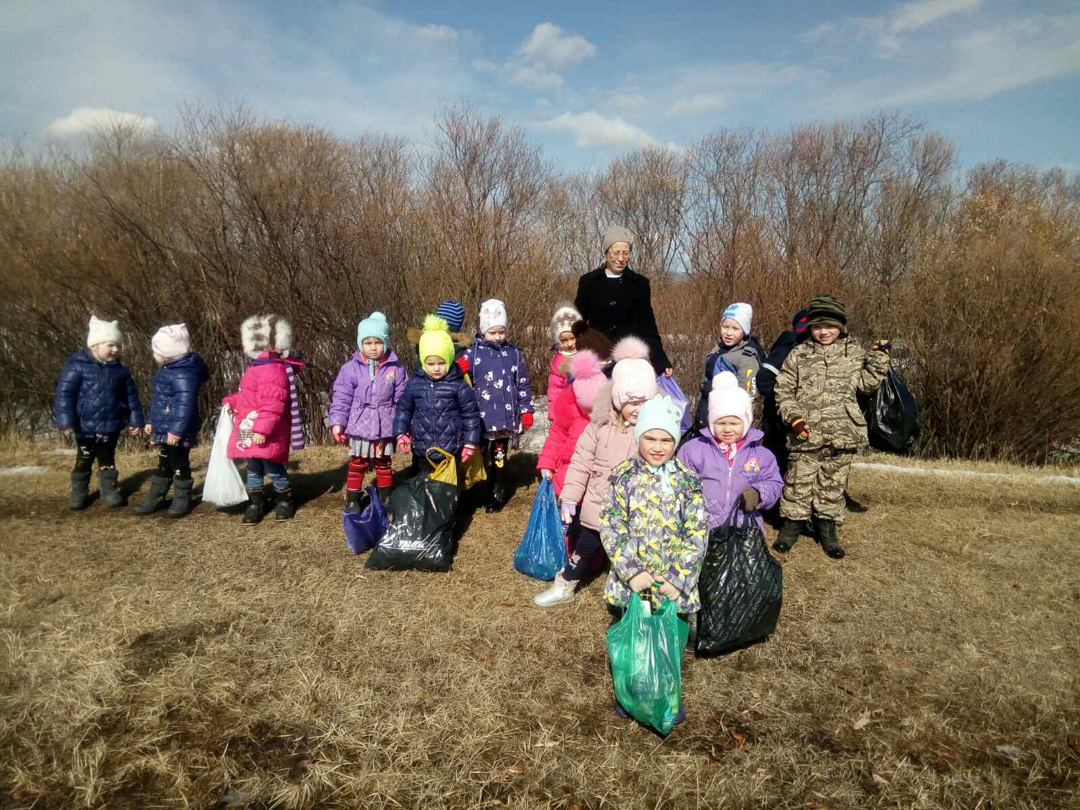
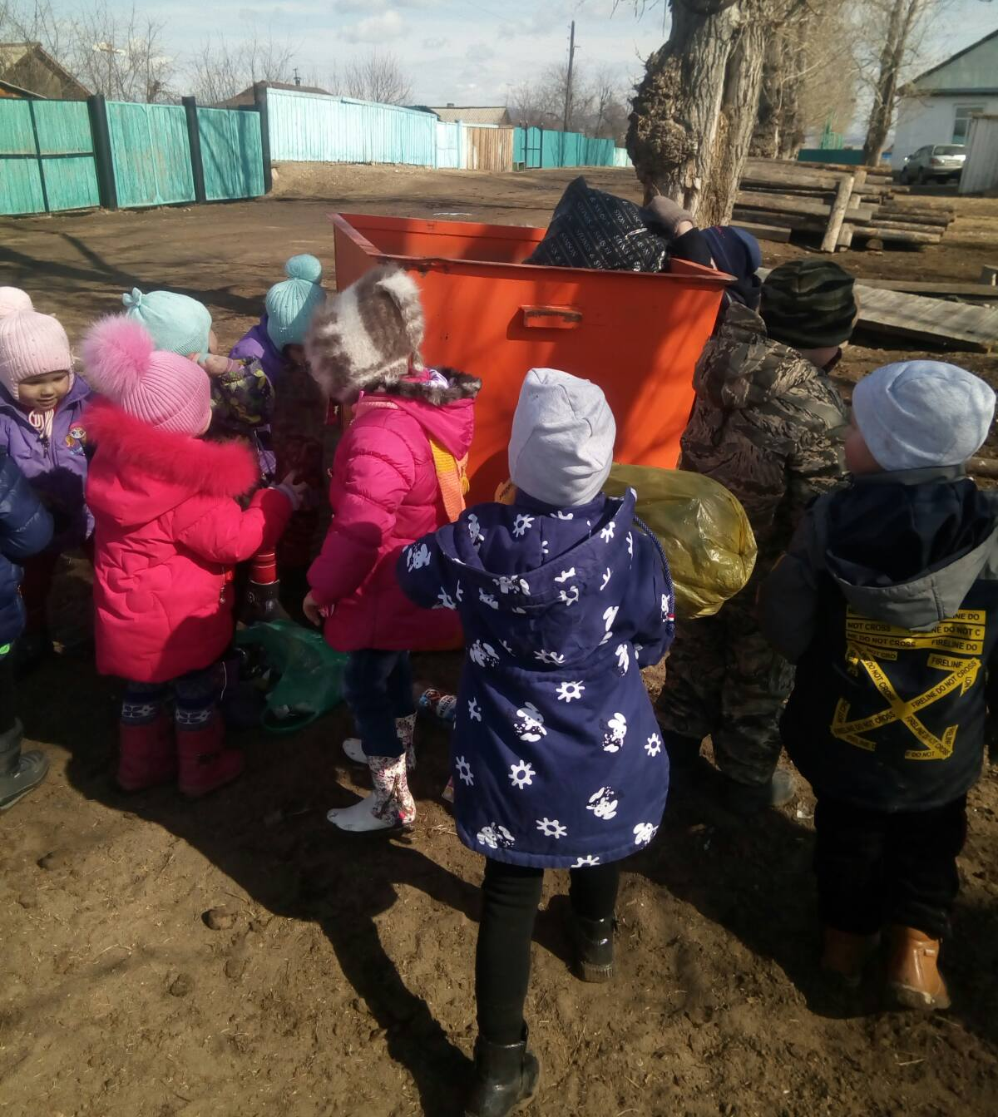

Slide 12
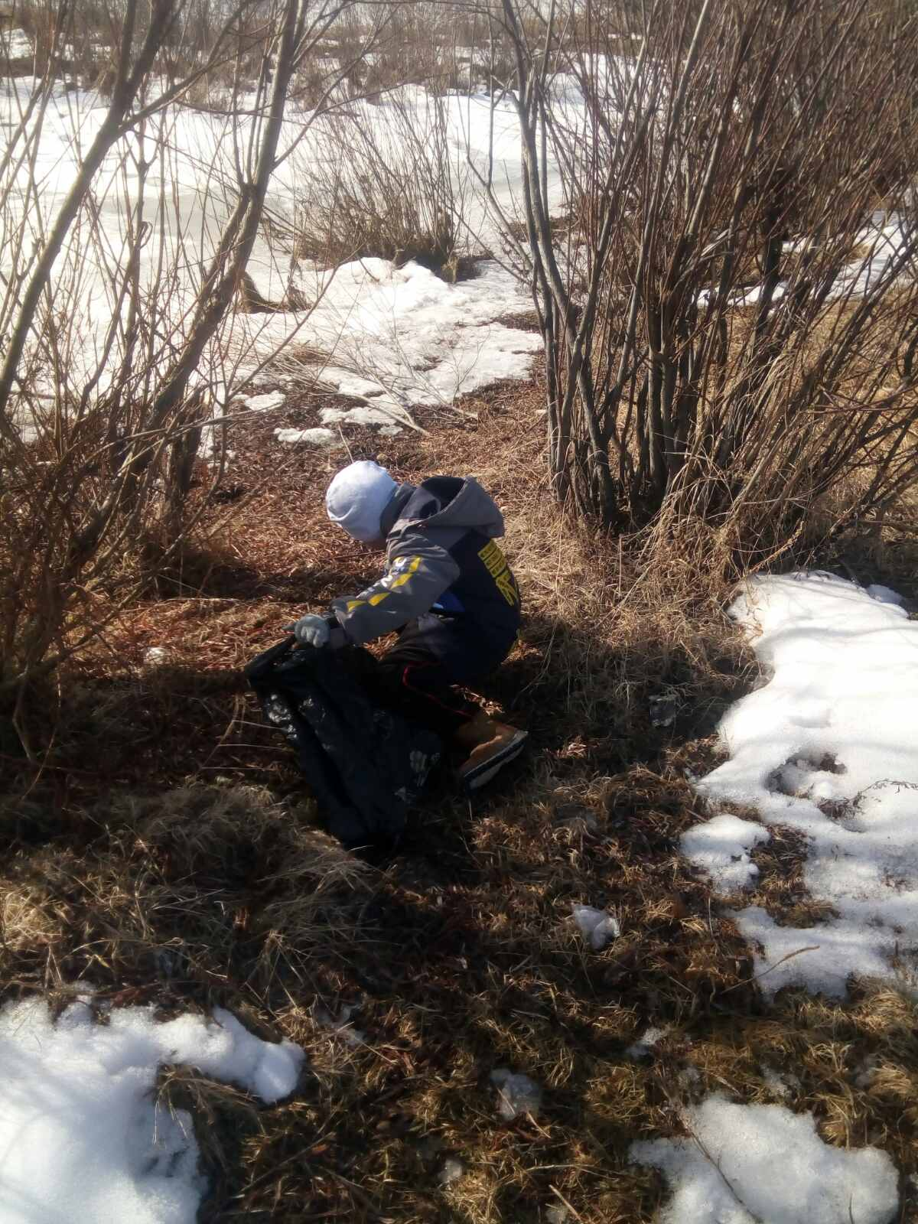
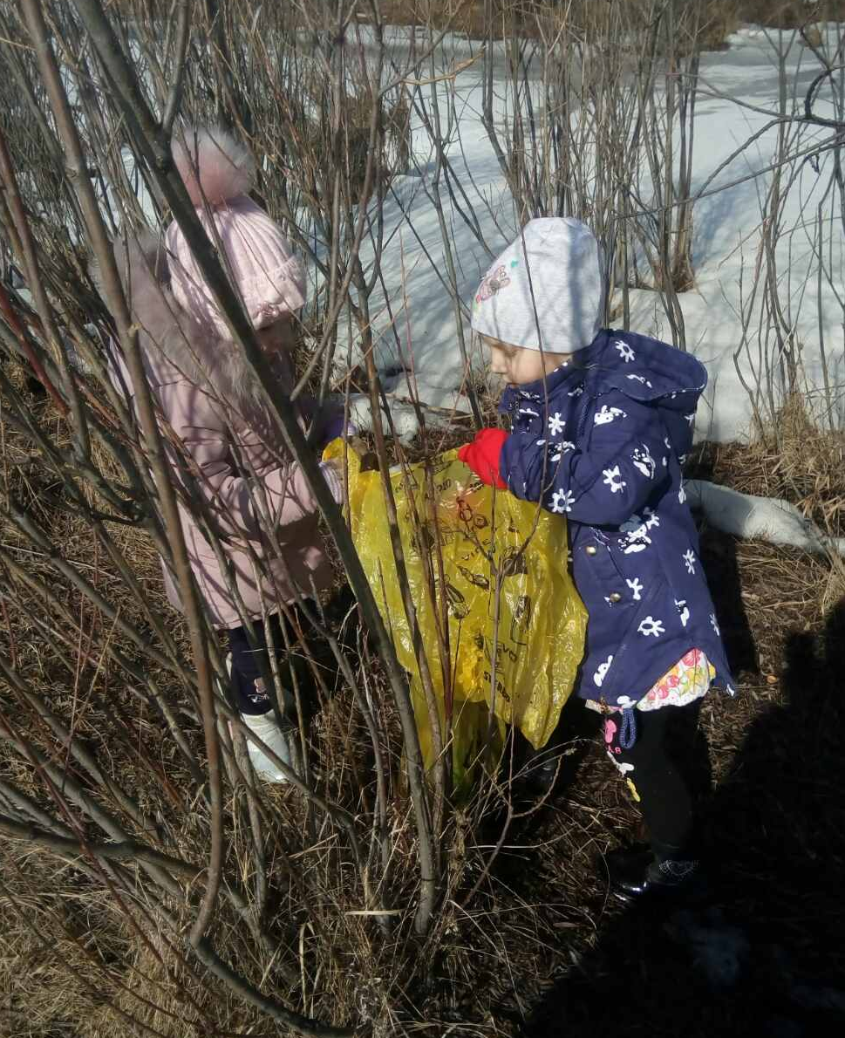
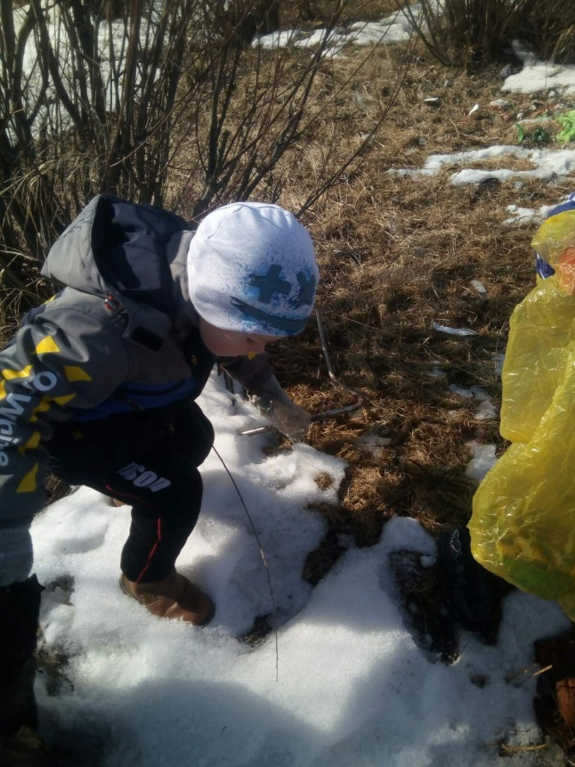

Slide 19
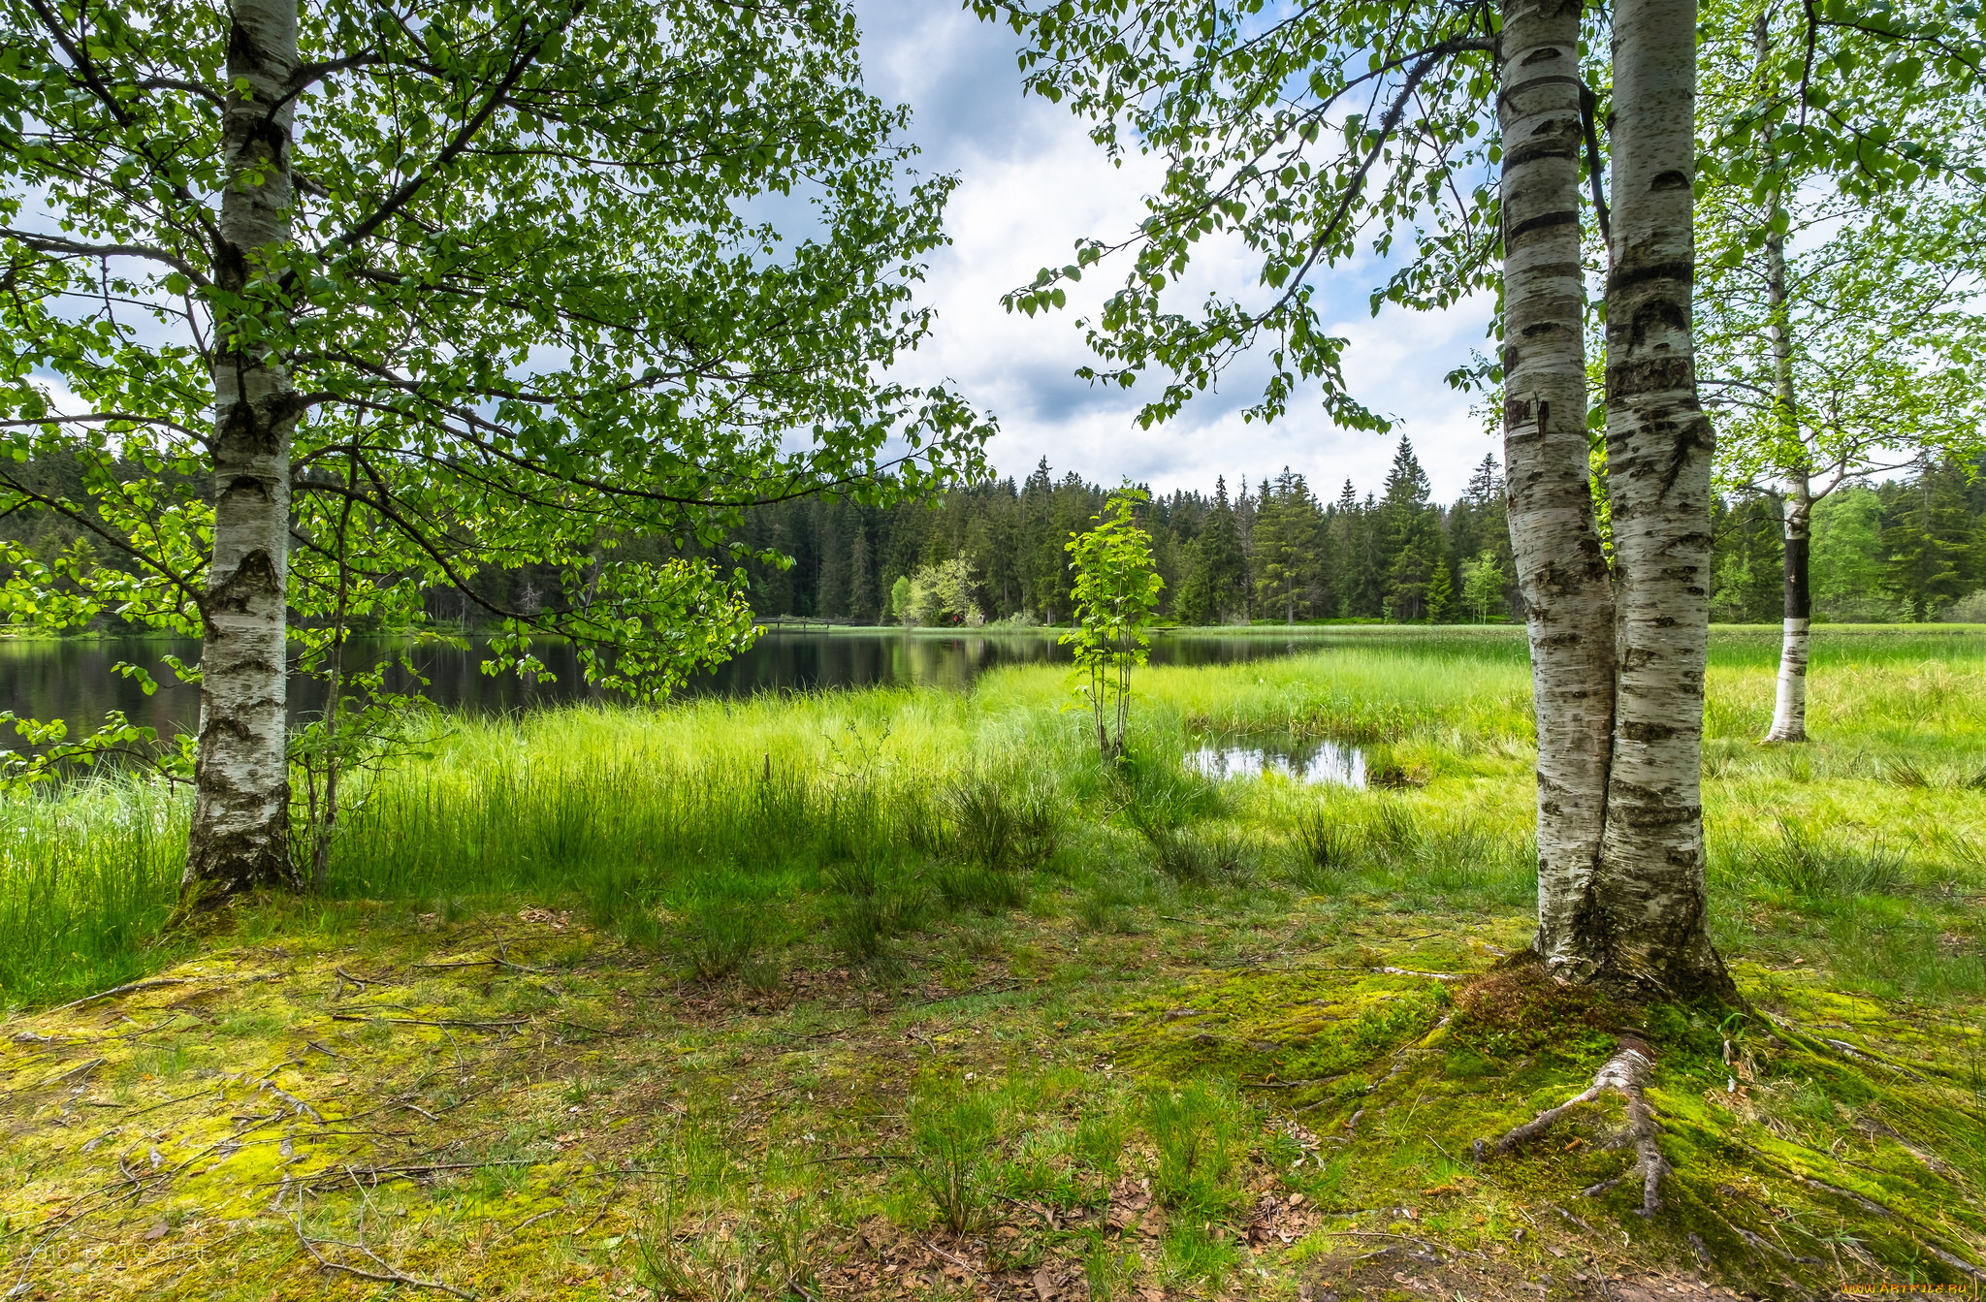
Спасибо
за
внимание!

